Slide 1
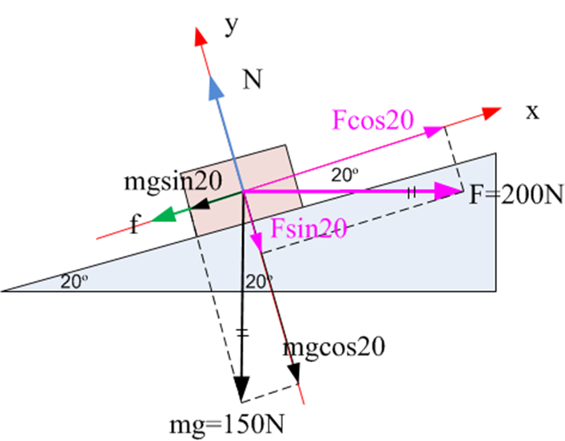
החוק השני של ניוטון יישומים (חלק ב)
דינמיקה

Slide 2
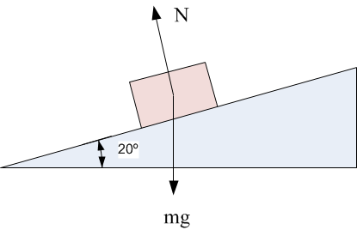
תרגיל 1
כוח אופקי של 200 ניוטון נדרש על מנת להניע גוף שמסתו 15 ק"ג במעלה מישור משופע בתאוצה של 25 ס"מ/שניה²
מהו כוח החיכוך בין הגוף למישור המשופע?
מהו מקדם החיכוך ביניהם?

Slide 3
פתרון 1
כוח אופקי של 200 ניוטון נדרש על מנת להניע גוף שמסתו 15 ק"ג במעלה מישור משופע בתאוצה של 25 ס"מ/שניה^{2 .}
מהו כוח החיכוך בין הגוף למישור המשופע?
נפרק את הכוח F לרכיבים, ונקבל:
(בציר x נתון שהגוף בתאוצה של 0.25 מ/שניה²)

Slide 4
פתרון 1 המשך
מהו מקדם החיכוך בין הגוף למישור המשופע?
בכיוון ציר y הגוף בש"מ, ולכן:
מכאן:

Slide 5
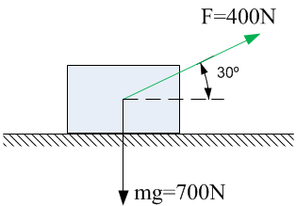
תרגיל 2
מסת התיבה שבתרשים היא 70 ק"ג והכוח המושך הוא 400 ניוטון.
מהי תאוצת התיבה אם מקדם החיכוך בין התיבה למשטח הוא 0.5?
כיצד תשתנה תשובתכם אם הכוח המושך יהיה אופקי?
מה ההסבר להבדל בין התשובה לסעיף 1 ל- 2?

Slide 6
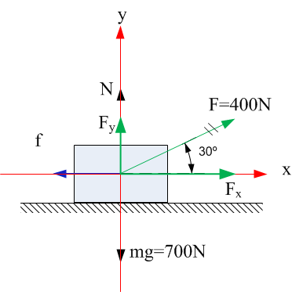
פתרון 2 (סעיף 1)
מסת התיבה שבתרשים היא 70 ק"ג והכוח המושך הוא 400 ניוטון.
מהי תאוצת התיבה אם מקדם החיכוך בין התיבה למשטח הוא 0.5?
על מנת לחשב את התאוצה בכיוון x נפרק את הכוח F לרכיבים, ונכתוב את משוואות הכוחות בשני הכיוונים.
בכיוון y יש ש"מ, ולכן
בכיוון x יש תאוצה, ולכן:

Slide 7
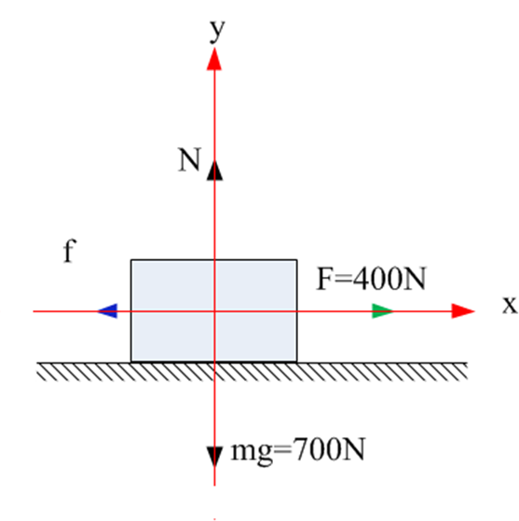
פתרון 2 (סעיף 2)
מסת התיבה שבתרשים היא 70 ק"ג והכוח המושך הוא 400 ניוטון.
כיצד תשתנה תשובתכם אם הכוח המושך יהיה אופקי?
בכיוון y יש ש"מ, לכן:
בכיוון x יש תאוצה, ולכן:

Slide 8
פתרון 2 (סעיף 3)
מה ההסבר להבדל בין התשובה לסעיף 1 ל- 2?
במצב שבסעיף 2 הכוח הנורמלי גדל ב- 200 ניוטון, ולכן כוח החיכוך גדל ב- 100 ניוטון.
לעומת זאת, רכיב הכוח המושך בכיוון x גדל רק ב- 53 ניוטון.
לכן, תוספת החיכוך הייתה גדולה יותר מתוספת הכוח המושך, והתאוצה קטנה.

Slide 9
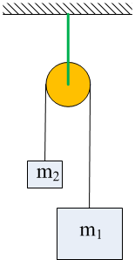
תרגיל 3
המתקן שבתרשים מסת הגלגלת ומסת החבל זניחים ונתון כי: m₁>m₂.
בטאו תשובותיכם באמצעות m₁ ו- m₂.
כמה מטרים תיפול המסה m₁ במשך זמן t לאחר שחרור המערכת?
מהי המתיחות בחבל בזמן התנועה?

Slide 10
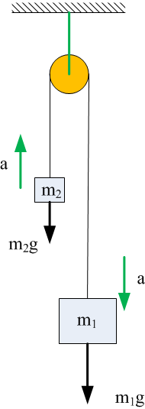
פתרון 3 (סעיף 1)
המתקן שבתרשים מסת הגלגלת ומסת החבל זניחים ונתון כי: m₁>m₂.
כמה מטרים תיפול המסה m₁ בזמן t, לאחר שחרור המערכת?
לאחר שחרור המערכת הגופים ינועו באותה התאוצה אך במגמה הפוכה.
נתבונן במערכת הכוללת את שני הגופים.
שני הכוחות החיצוניים הפועלים עליה הם m₂g ו- m₁g.
הואיל ו- m₁>m₂ המערכת תיפול מטה. נבחר כיוון זה ככיוון החיובי.
מתקיים:
כעת:
שוב, הכיוון החיובי נבחר כלפי מטה.

Slide 11
פתרון 3 המשך
מהי המתיחות בחבל בזמן התנועה?
את המתיחות נחשב בעזרת סכום הכוחות על המסה m₂.
נציב את a_{y} מהסעיף הקודם:

Slide 12
תרגיל 4 מבחינת הבגרות 2002
בתרשים שלפניך מתוארת קרונית שמסתה M=0.6kg, הקשורה למשקולת שמסתה M=0.04kg באמצעות חוט הכרוך על גלגלת.
תלמיד מחזיק את הקרונית הנמצאת במנוחה החל מרגע t = 0, וברגעt=1s הוא משחרר אותה.
הזנח את החיכוך במערכת.
הגדירו את יחידת הכוח "ניוטון".
שרטטו גרף המתאר את גודל תאוצת הקרונית כפונקציה של הזמן, מרגעt = 0 עד רגע t = 2s. פרטו את חישוביכם.
שרטטו גרף המתאר את מתיחות החוט כפונקציה של הזמן, מרגעt = 0 עד רגע t = 2s.

Slide 13
פתרון 4א'
הגדירו את יחידת הכוח "ניוטון".
1 ניוטון הוא הכוח המאיץ גוף שמסתו 1kg בתאוצה של:
הגדרה חלופית: ניוטון הוא המשקל של 102 סמ"ק מים על פני כדור הארץ.

Slide 14
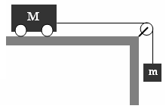
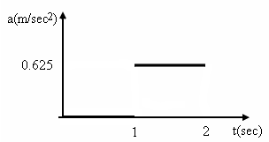
פתרון 4ב'
שרטטו גרף המתאר את גודל תאוצת הקרונית כפונקציה של הזמן, מרגעt = 0 עד רגע t = 2s. פרטו את חישוביכם.
בפרק הזמן בין t=0 עד ל – t=1sec התאוצה שווה לאפס.
בפרק הזמן בין t=1sec עד רגע t=2sec הגוף נע בתאוצה קבועה.
על פי החוק השני של ניוטון נימצא את התאוצה.
מהביטויים הנ"ל נקבל:

Slide 15
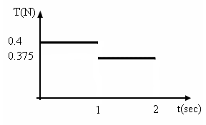
פתרון 4ג'
שרטטו גרף המתאר את מתיחות החוט כפונקציה של הזמן, מרגעt = 0 עד רגע t = 2s.
מרגע t=0 עד רגעt=1 sec מתיחות החוט שווה ל- mgלפי החוק הראשון של ניוטון
מרגע t=1sec עד רגע t=2sec מתיחות החוט היא, על פי החוק השני של ניוטון:

Slide 16
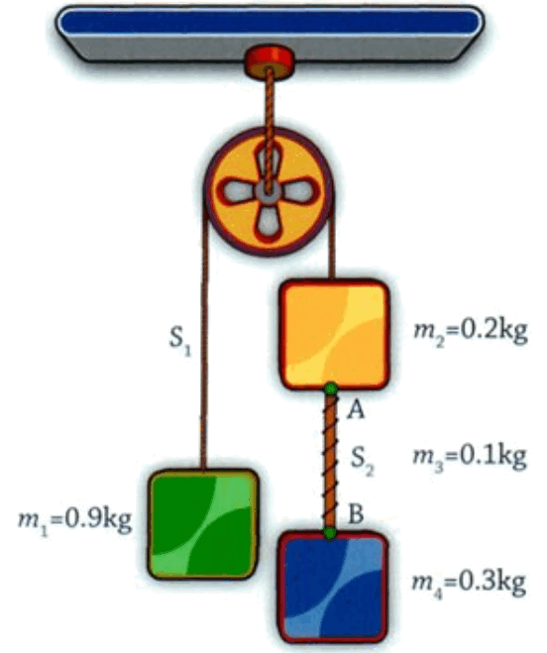
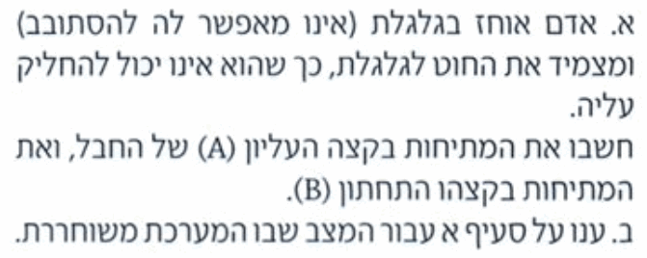
מכניקה ניוטונית עמ' 283

Slide 17
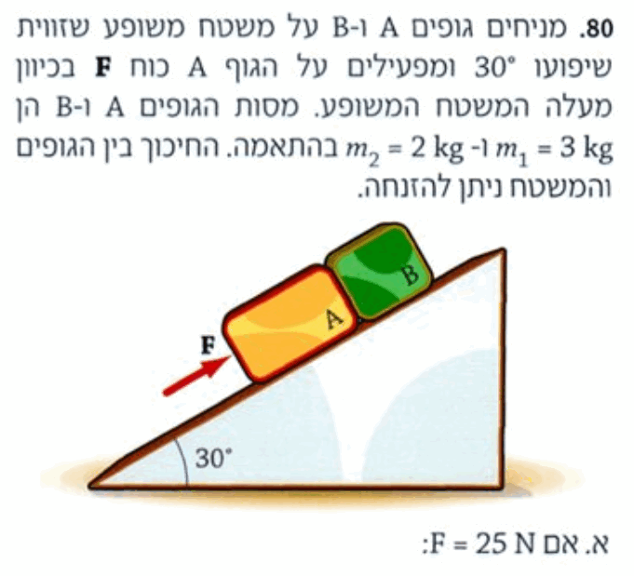
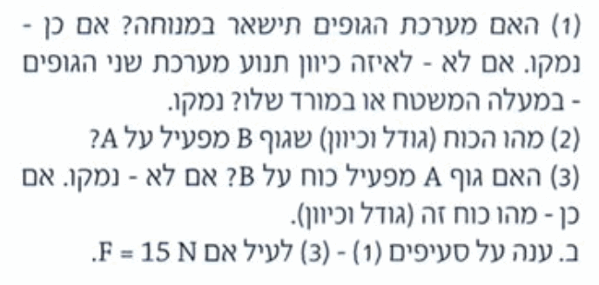
מכניקה ניוטונית עמ' 283

Slide 18
תרגילים נוספים מהספר:
פרק ד' עמוד 268: תרגילים 46, 54, 75

